Slide 1

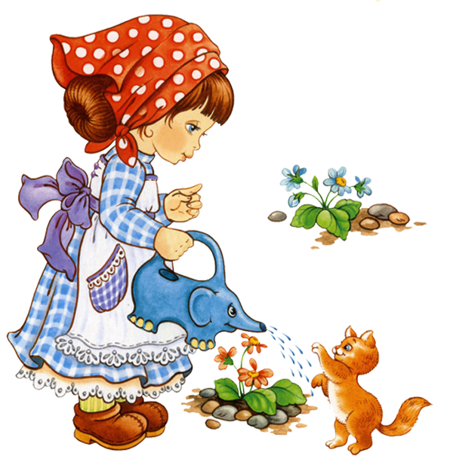
Татарстан Республикасы Кукмара муниципаль районы “Янил урта мәктәбе” муниципаль бюджет гомуми белем бирү учреждениясенең мәктәпкәчә яшьтәге балалар төркеме
Һөнәрләр аша хезмәткә хөрмәт
тәрбияләү

Slide 2
Методик тема: “Һөнәрләр аша хезмәткә хөрмәт тәрбияләү”
Балаларга хезмәт тәрбиясе бирүнең максаты
Балаларда хезмәткә карата уңай караш тәрбияләү һәм һөнәр үзләштерүдә үзбилгеләнүләре
Хезмәтне оештыруның формалары
Әңгәмә
Һөнәр буенча уеннар
Коллектив белән эш һәм экскурсияләр

Slide 3
Хезмәт тәрбиясенең бурычлары
Олылар хезмәте белән таныштыру һәм аларга карата хөрмәт тәрбияләү.
Иң гади хезмәт алымнарын өйрәтү, белгәннәрен ныгыту
Хезмәткә карата кызыксыну уяту, хезмәт сөючәнлек , җаваплылык хисе тәрбияләү.
Коллектив белән эшләргә , коллектив эшенә яраклашырга өйрәтү

Slide 4
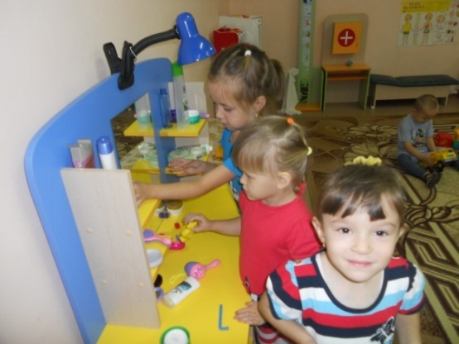
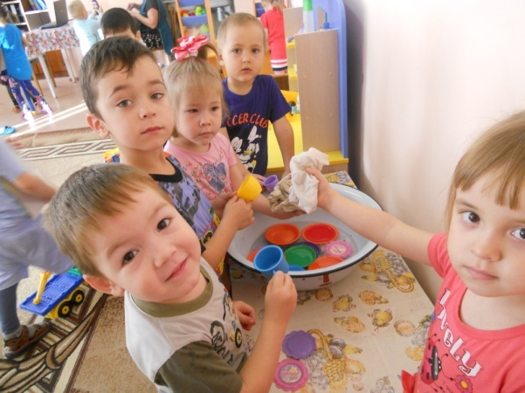
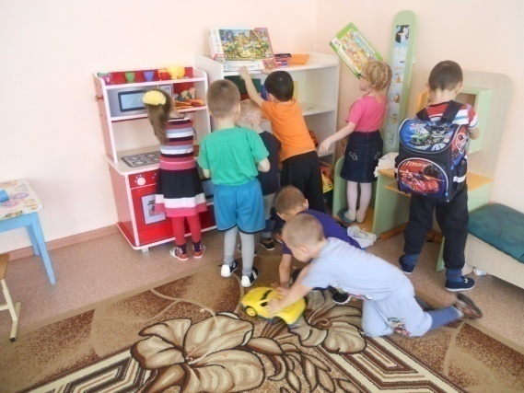
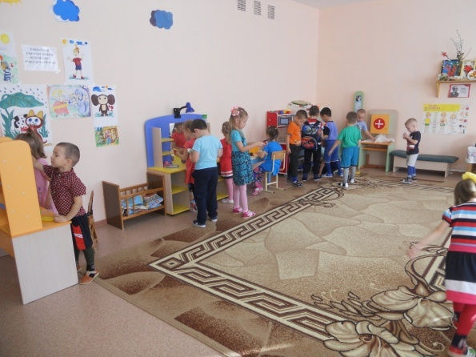
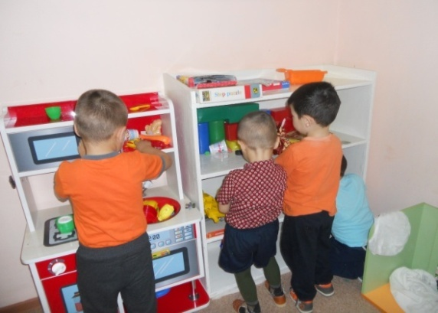
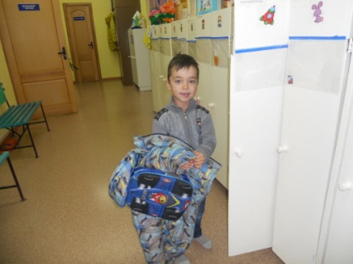
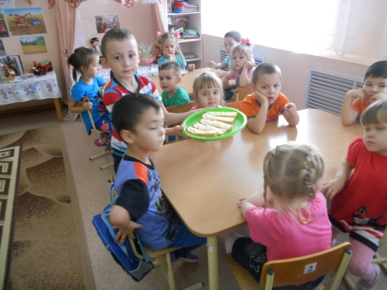
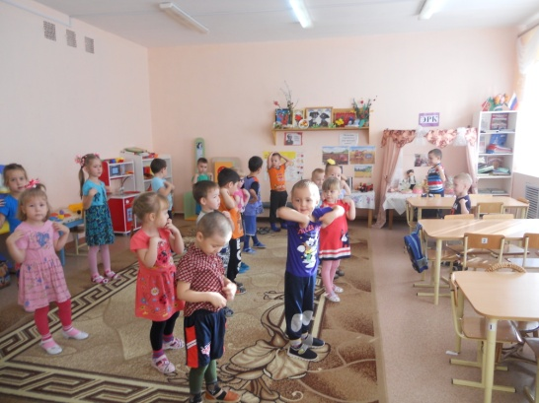
Балаларның иң беренче хезмәт күнекмәләре
(мөстәкыйль киенү, төркемдә дежур тору, уенчыклар җыештыру, уенчыкларны юу)

Slide 5
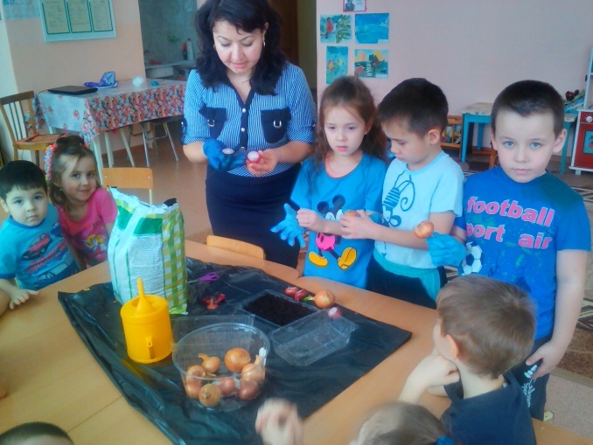
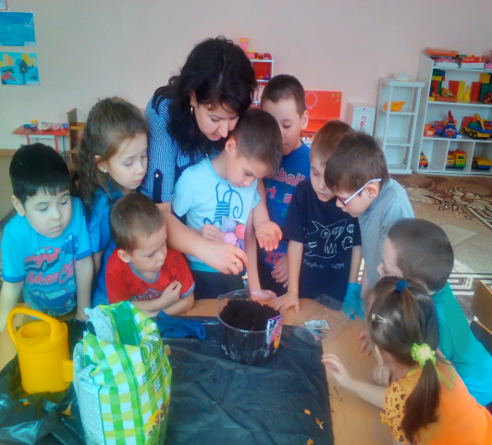
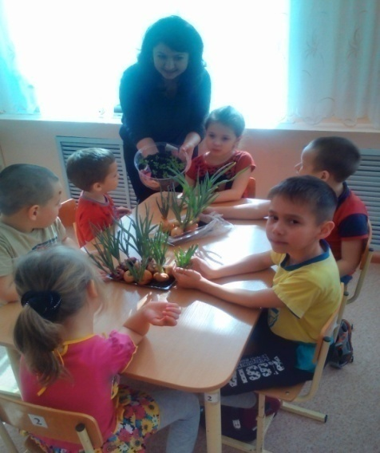
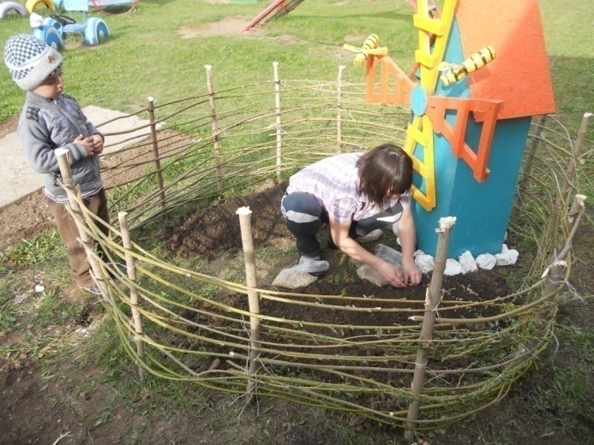
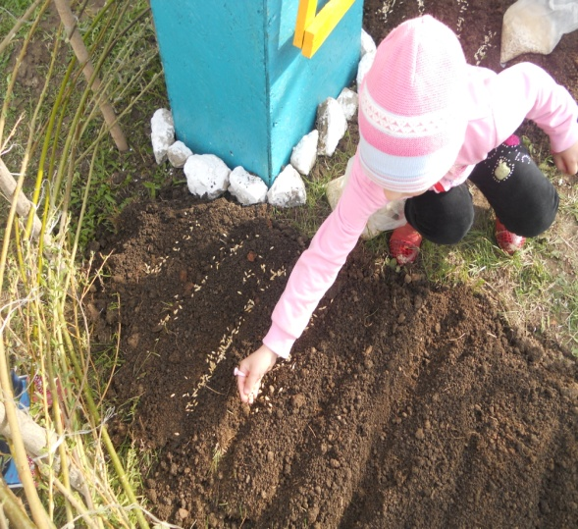
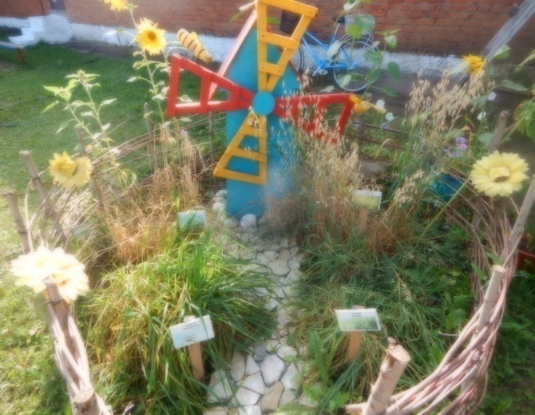
Без утырткан суганнар һәм эксперимент бакчасы

Slide 6
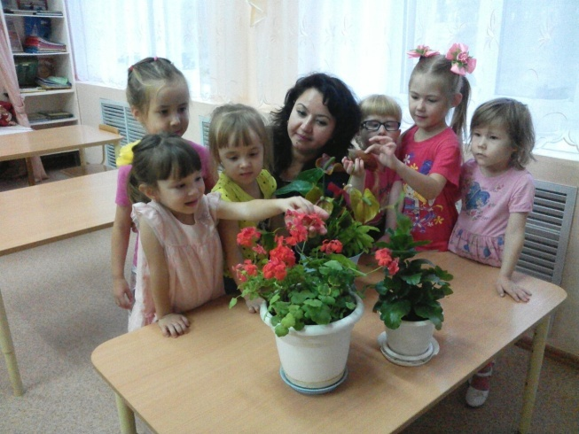
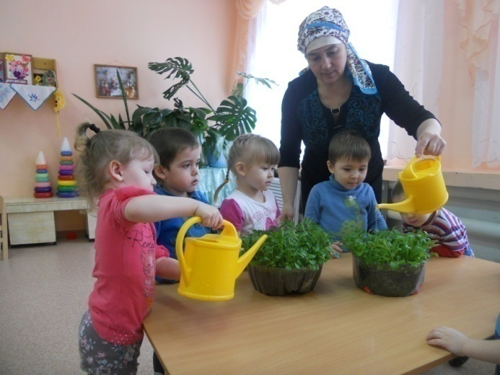
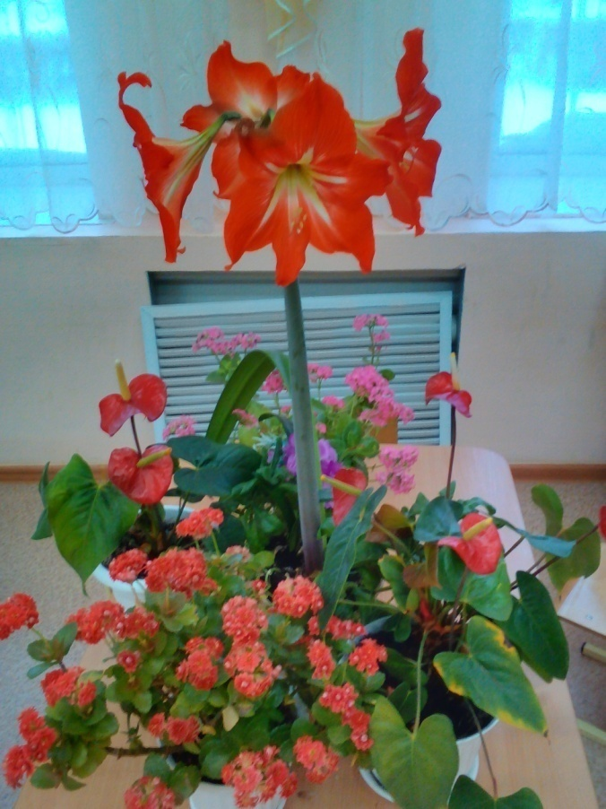
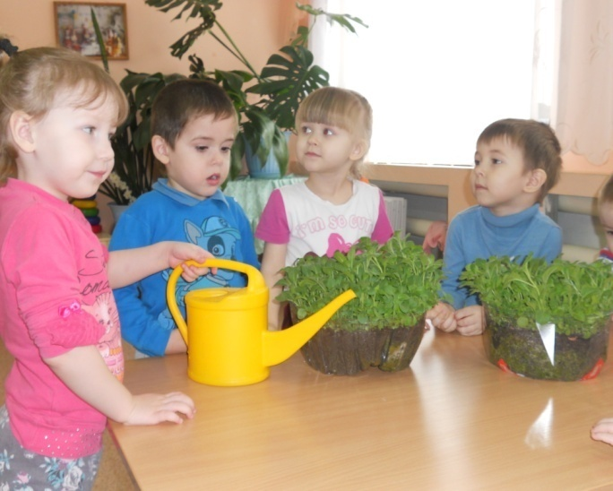
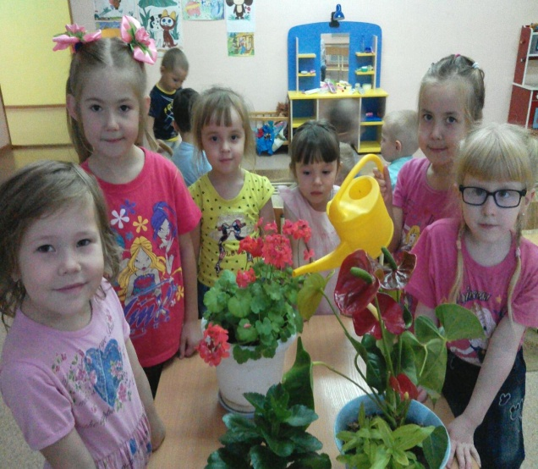
Бергәләп үстергән гөлләребез

Slide 7
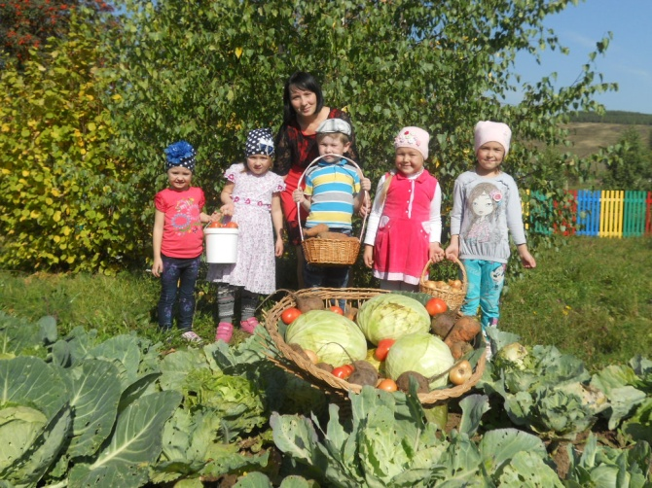
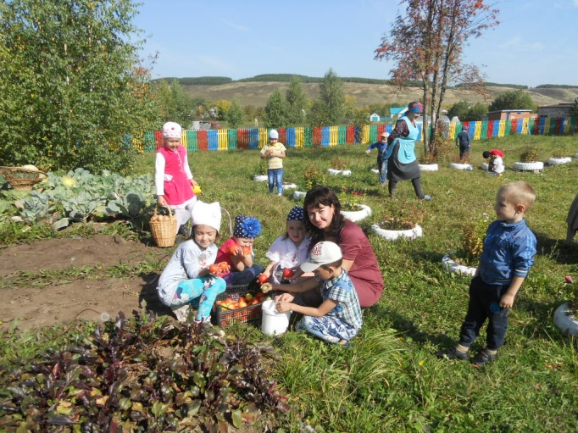
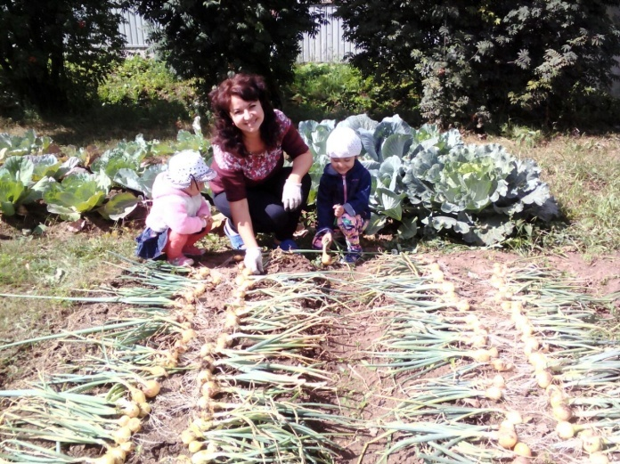
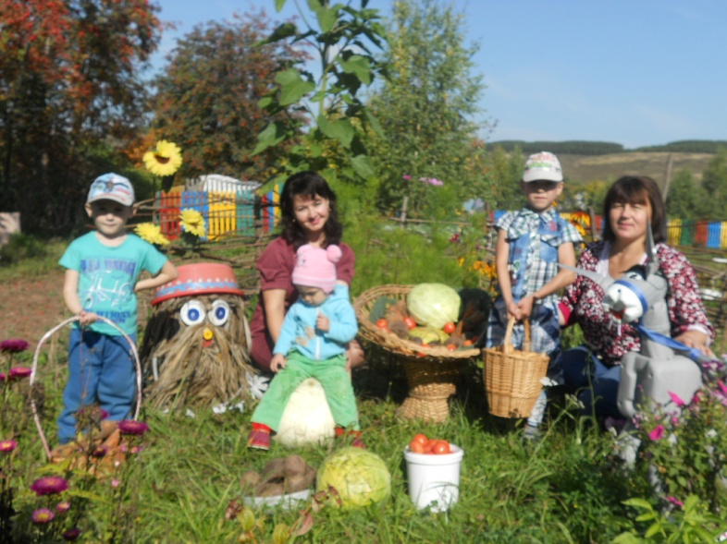
Хезмәтебез җимешләре

Slide 8
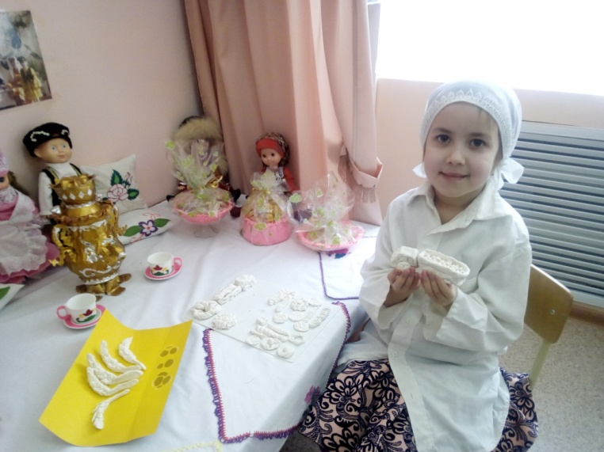
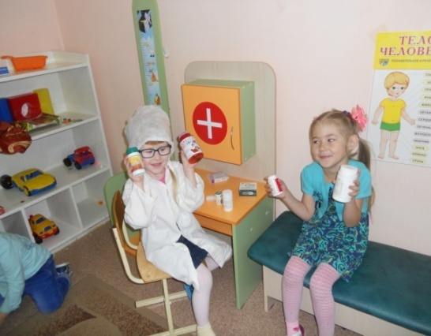
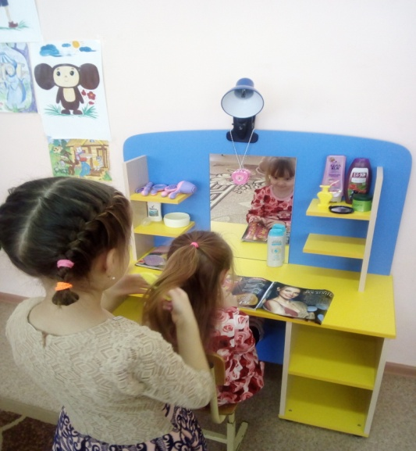
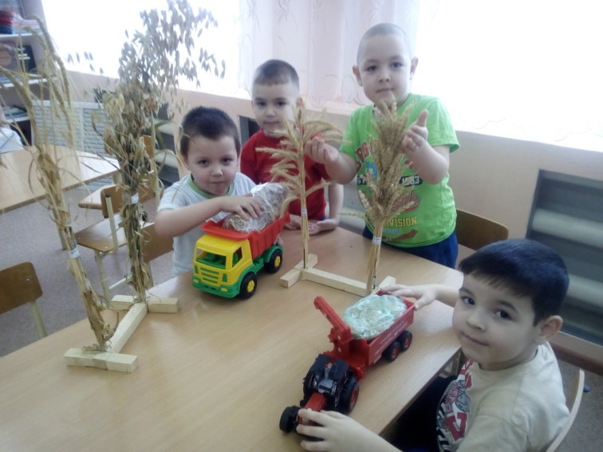
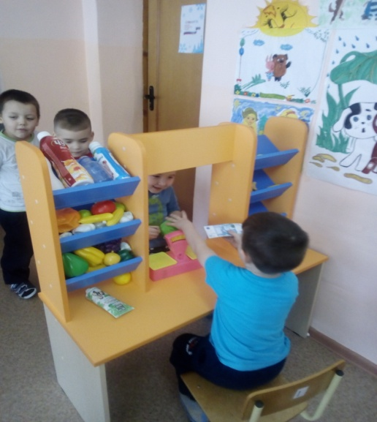
Мәктәпкәчә яшьтән балаларның башлангыч һөнәр үзләштерүдә үзбилгеләнүләре

Slide 9
Әти- әниләр белән берлектә уздырылган “Баланы хезмәткә һәм беренчел һөнәр үзләштерүгә минем керткән өлешем” дип исемләнгән анкета ярдәмендә, балаларның беренчел һөнәр үзләштерүдә үзбилгеләнүләре
Катнаштылар:
Әти- әниләр – 20;
Балалар – 20.
Анкета нәтиҗәләре буенча балаларның үзбилгеләнүләре түбәндәгечә:
Һөнәр сайлау группалары
Кеше- табигать. Әлеге юнәлеш буенча тере һәм тере булмаган табигать белән эш иткән, кызыксынган һөнәр ияләре, мисал өчен, биолог, географ, геолог, математик, физик, химик һәм башка төгәл фәннәр өлкәсенә караган һөнәр ияләре керә.
Кеше – техника. Әлеге группага төрле хезмәт эшчәнлегенә караган, техника белән эш иткән, кулланган, конструкторлаштырган һөнәр ияләре керә. Мисал өчен, инженер, оператор, машинист, механизатор, сварчик һ.б.
Кеше – кеше. Бу өлкәгә кеше белән тыгыз бәйләнгән барлык һөнәр ияләре дә керә. Мисал өчен, политик, педагог, психолог, медицина хезмәткәре, эшмәкәрләр , дин әһелләре һәм башкалар белән эш итүчеләр.
Кеше- билге системасы. Әлеге группага төрле билге системасын булдыруга, өйрәнүгә һәм куллануга юнәлдерелгән һөнәр ияләре керә. Мисал өчен, лингвистика, математик программалар ясау.
Кеше – иҗади образ. Бу өлкәгә төрле әдәби, иҗади хезмәткә караган һөнәр ияләре керә. Мисал өчен, әдәбият, музыка, театр, рәсем иҗаты.
Һөнәр сайлау группалары
Кеше- табигать | 25% | 5 бала
Кеше- техника | 35% | 7 бала
Кеше-кеше | 15% | 3 бала
Кеше- билге системасы | 0% | -
Кеше- иҗади образ | 25% | 5бала

Slide 10
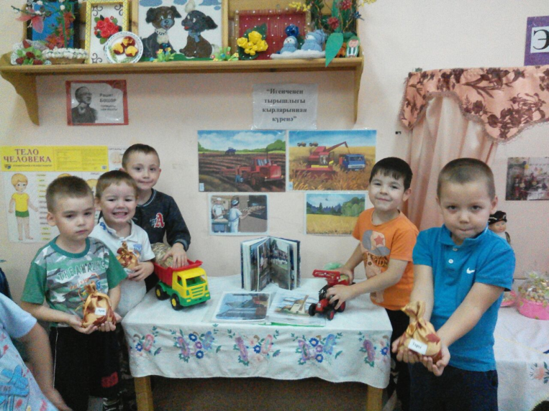
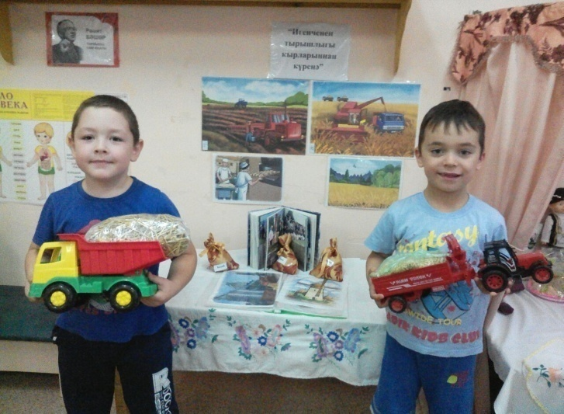
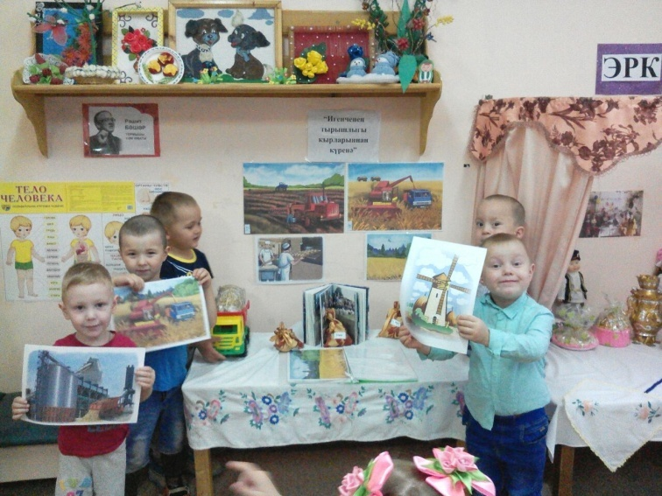
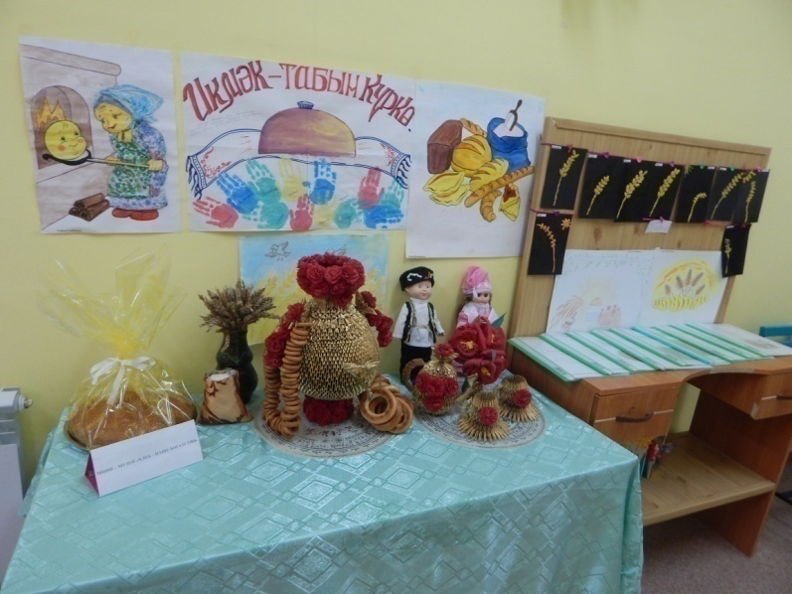
Балалар бакчасында җир хезмәте турында әңгәмәләр, уеннар

Slide 11
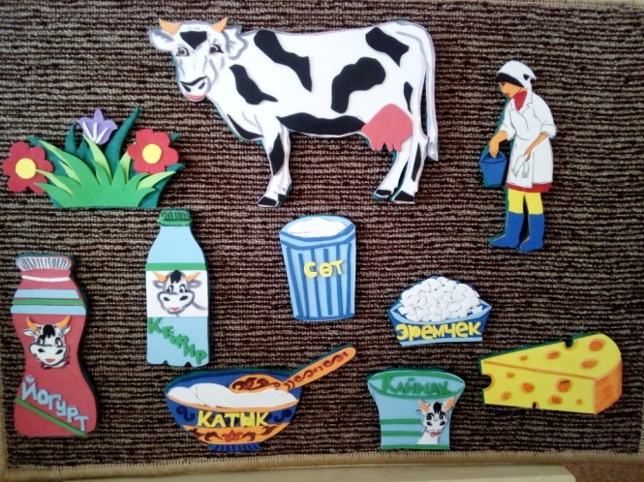
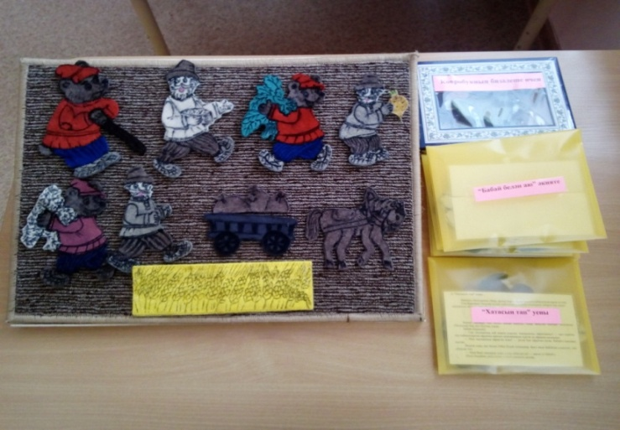
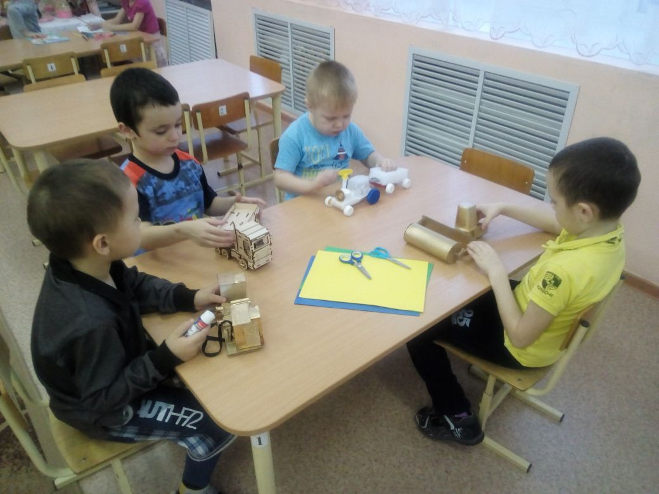
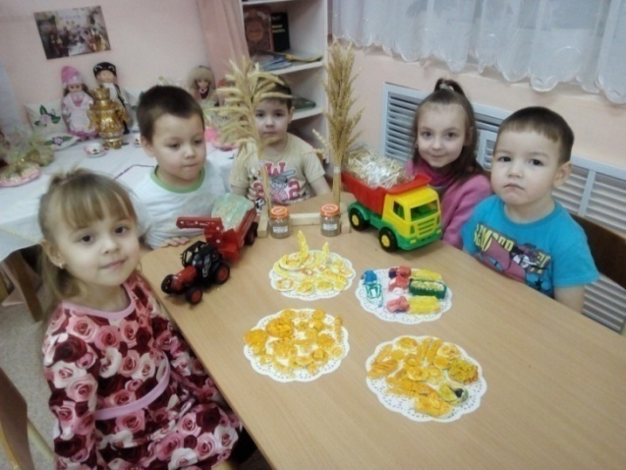
Уеннар аша һөнәрләр иленә

Slide 12
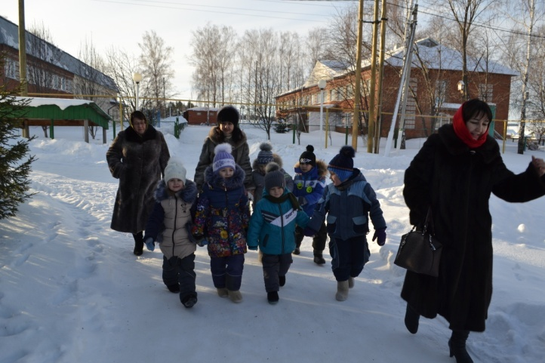
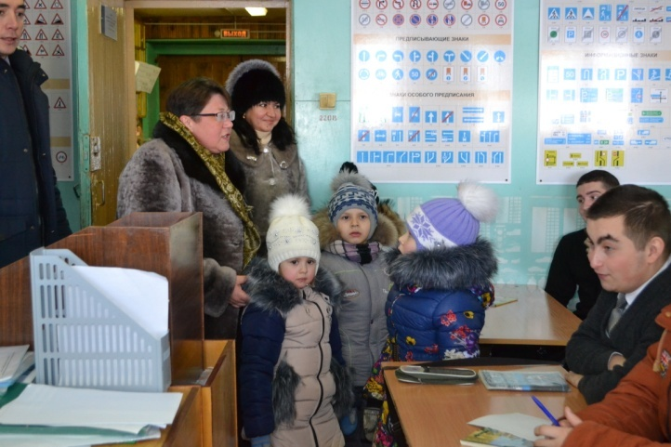
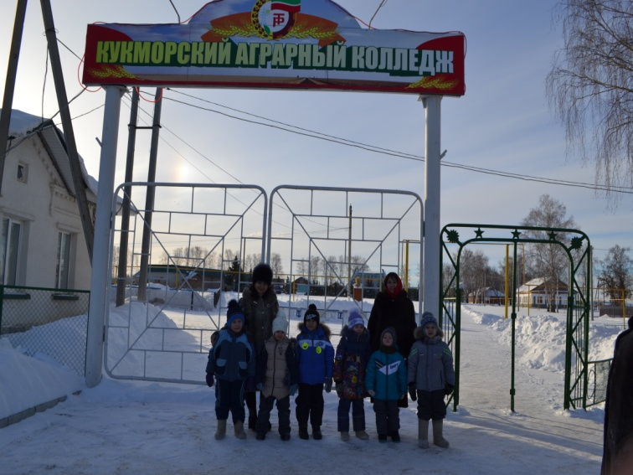
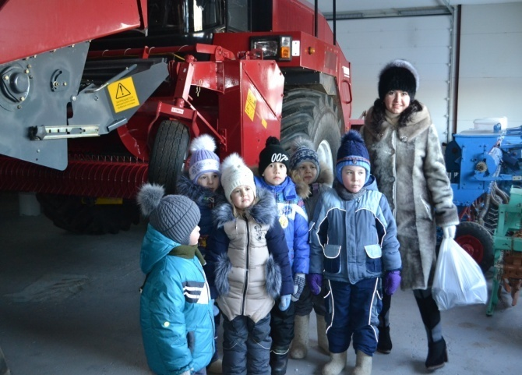
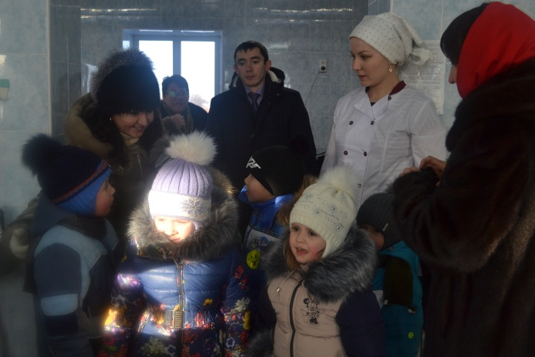
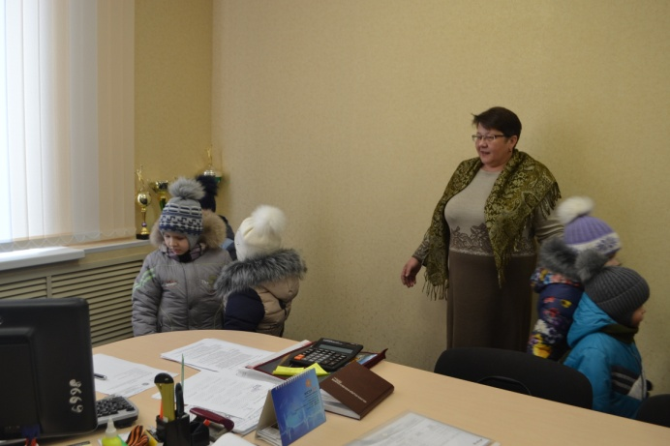
көллияттә
Аграр
кунакта

Slide 13
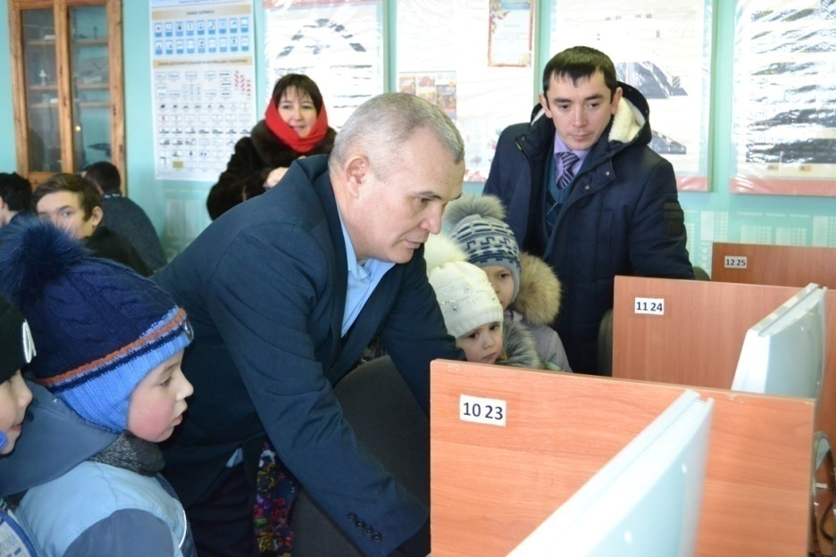
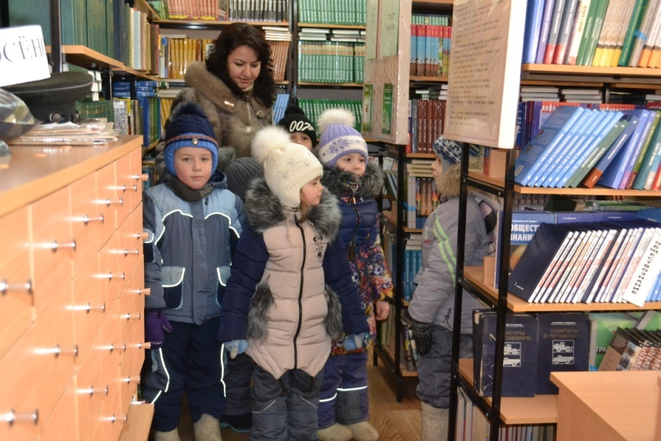
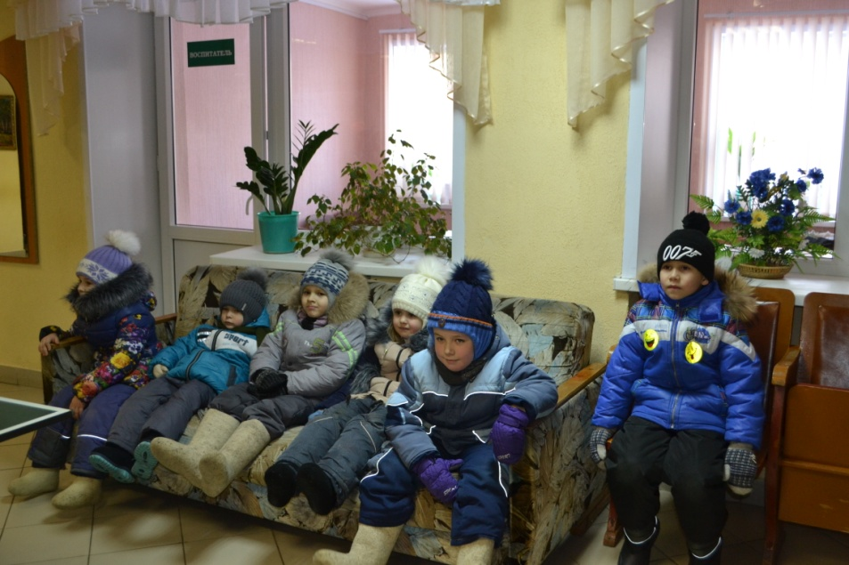
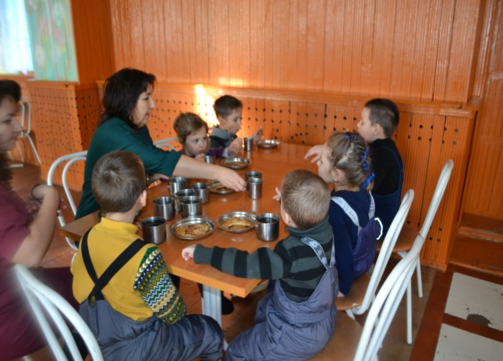
Кунакчыл апалар һәм абыйлар

Slide 14
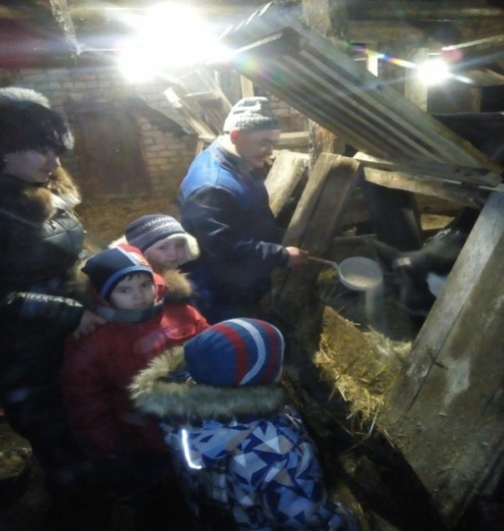
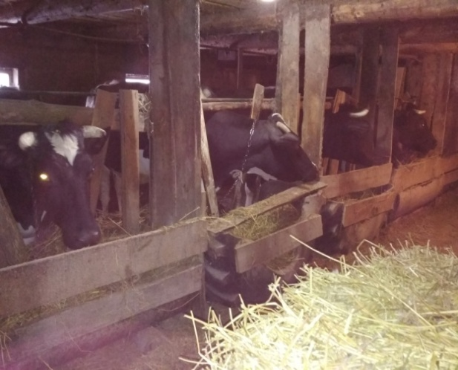
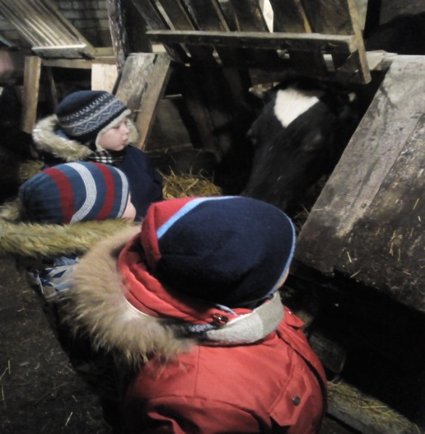

“Эшмәкәрлектә фермер хуҗалыгы” дигән мини проект

Slide 15


Хыялдагы фермер хуҗалыгы
Малларга ризык әзерлибез
Фермер хуҗалыгы макеты

Slide 16







Сөт чималыннан җитештерелгән ризыклар.....

Slide 17




Район күләмендә тәрбиячеләр өчен үткәрелгән семинар- практикум
Район күләмендә укыту эшләре буенча директор урынбасарлары, башлангыч класс укытучылары өчен үткәрелгән семинар- практикум

Slide 18

Хезмәт тәрбиясенең нәтиҗәсе - ул безнең сәламәт , акыллы фикер йөртүче балаларыбыз

Slide 19
Игътибарыгыз өчен рәхмәт!

